Slide 1
Pieslēgšanās un reģistrēšana
Normunds Pauders

Slide 2
Ar ko sākt?
Interneta pamati II

Slide 3
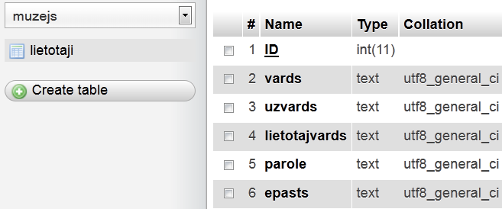
Nepieciešams izveidot datu bāzi, un lietotāju tabulu
Interneta pamati II

Slide 4
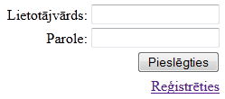
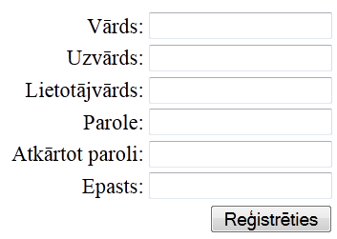
Formas struktūra
Interneta pamati II
Pieslēgšanās logs:
Reģistrācijas logs:

Slide 5
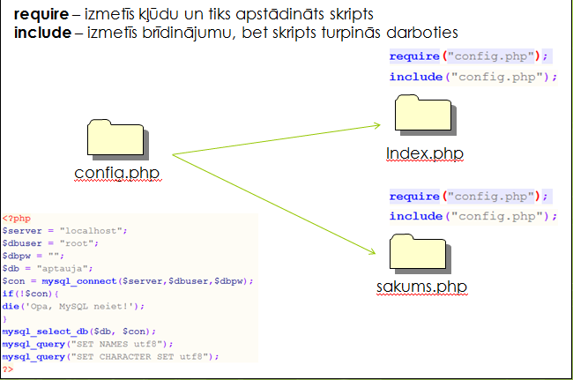
Pieslēgšanās datu bāzei
Interneta pamati II

Slide 6
Datu pārbaude:
Interneta pamati II
Laukā drīkst ievadīt tikai burtus
Laukā drīkst ievadīt tikai burtus
Laukā drīkst ievadīt tikai burtus
un skaitļus
Parolēm nepieciešams sakrist un tās
šifrēt
Nepieciešams epastu (@)
Nepieciešams arī pārbaudīt, vai tāds lietotājs ar tādu
lietotājvārdu un epastu nav jau reģistrēts

Slide 7
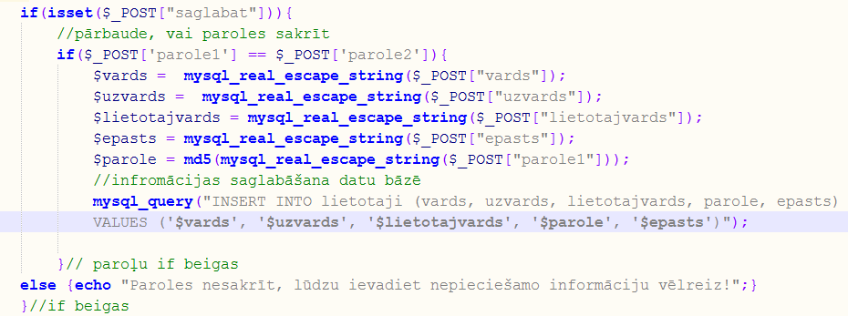
Datu saglabāšana DB
Interneta pamati II

Slide 8
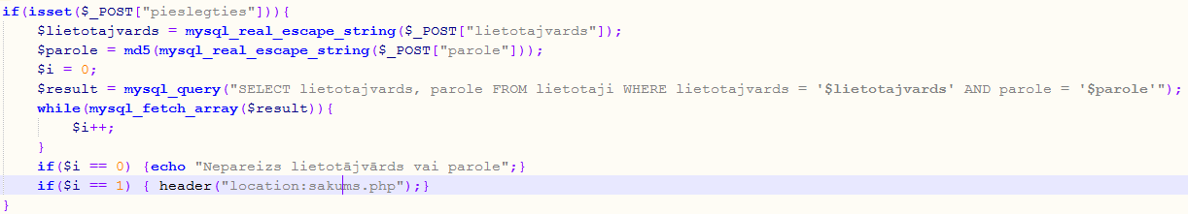
Pieslēgšanās
Interneta pamati II

Slide 9
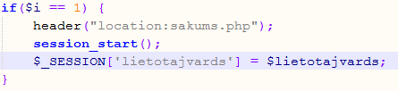
Sesijas
Interneta pamati II
index.php
sakums.php
Nepieciešams izmantot tur, kur tiek izmantoti sesijas dati

Slide 10


Sesijas pārbaude
Interneta pamati II

